Slide 1


Desenvolvimento
de um
Assistente TI em python
Matheus Malpique de Freitas S2330 11ºGEI

Slide 2
Estrutura de apresentação
Objetivos do Projeto
Atividades desenvolvidas
Conclusão

Slide 3
Objetivos do Projeto
Objetivos Gerais
Desenvolver um Assistente TI completo e funcional;
Aprimorar as nossas capacidades de codificação;
Notes:
1º Aprender mais sobre as diversas línguas
2ºPerceber a logica de programação
3º Exemplo: Front-End Back-end

Slide 4
Objetivos do Projeto
Objetivos Específicos
Explorar as diversas bibliotecas do python;
Melhorar a organização do nosso código;
Cumprir os prazos definidos pela equipa;

Slide 5
Atividades desenvolvidas
Softwares essenciais para o desenvolvimento da app:
Visual Studio Code
Notes:
Realço que o google chrome, podia ter-se usado outro motor de busca que tivesse disponível para fazer o Debug da app.

Slide 6
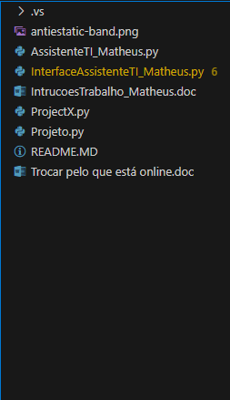
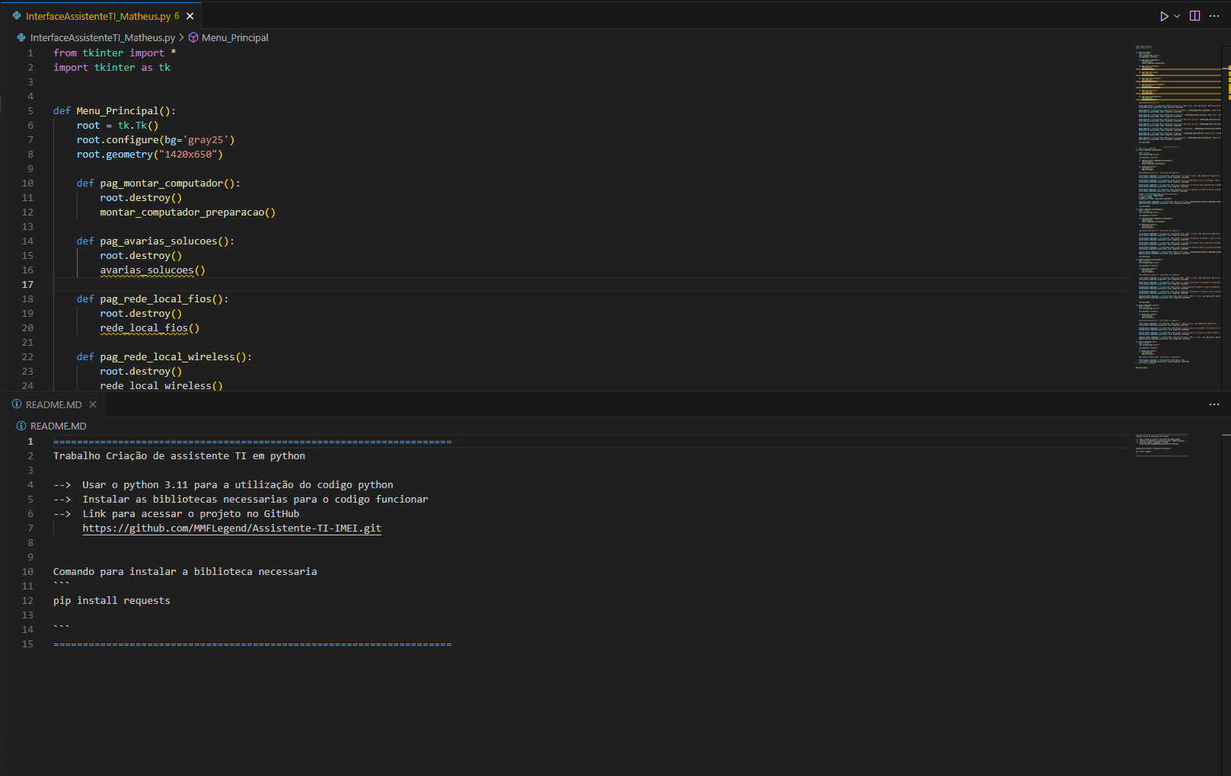
Atividades desenvolvidas
Visual Studio Code
Notes:
1º Imagem - Codigo para a pagina de Login
2º Imagem - Organização dos arquivos do projeto

Slide 7
Conclusão
Importância do projeto
  Métodos de organização de trabalho
  Amadurecimento pessoal
Aprendizagens obtidas do projeto
  Como usar as bibliotecas “TKinter”, “requests” e “sys”
  Como melhorar a estrutura do código
Notes:
Css - Cascading Style Sheets
C# estruturado

Slide 8
Desenvolvimento
de um
Assistente TI em python
Matheus Malpique de Freitas S2330 11ºGEI

